Slide 1
SELECT
-기본-
SQL 의미와 종류
SQL 실행순서
* 과 DISTINCT , AS
NULL 이란?
자료형과 리터럴
6 SELECT 연산 / 함수
강사 강태우

Slide 2

SQL
SQL 의미와 종류
Structured Query Language
구조화된 질의 언어
데이터베이스가 이해할 수 있도록
특정 문법에 맞춰서 질의하는 것
예) 한국의 육하원칙(누가 , 무엇을 ..)
예) 영어는 주어 , 동사 , 목적어 ..

Slide 3
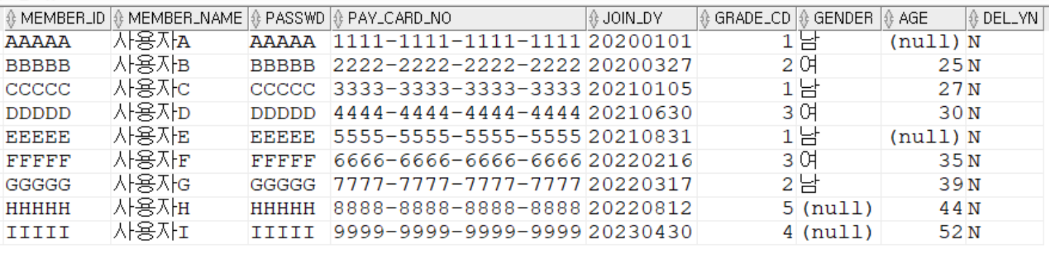
SQL 의미와 종류
TB_MEMBER 테이블에서
MEMBER_ID 가 ‘AAAAA’인
회원의 MEMBER_NAME 과 PASSWD 를 알려줘!
(한국말)
데이터
베이스
X
ERROR!
이해 못하겠어요ㅠ
(TB_MEMBER 테이블 내용)

Slide 4
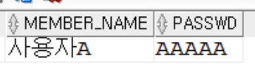
SQL 의미와 종류
SELECT MEMBER_NAME, PASSWD
FROM TB_MEMBER
WHERE MEMBER_ID = ‘AAAAA’ ;
(SQL)
데이터
베이스
OK
(TB_MEMBER 테이블 내용)

Slide 5
SQL 의미와 종류
SQL 문법의 종류
SELECT
DML
DDL
테이블에서 원하는
데이터를 조회한다.
테이블에 데이터를
입력/삭제/수정한다.
테이블 같은 데이터 저장소
객체를 만들거나 수정한다.
TCL
DCL
트랜잭션을 제어한다.
객체에 권한을 부여한다.

Slide 6
SQL 의미와 종류
SELECT
FROM
WHERE
GROUP BY
HAVING
ORDER BY
SELECT
SELECT문법만 잘 알아도
실무 SQL 쿼리 80% 이해 가능
테이블에서 원하는
데이터를 조회한다.

Slide 7
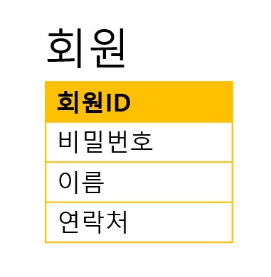
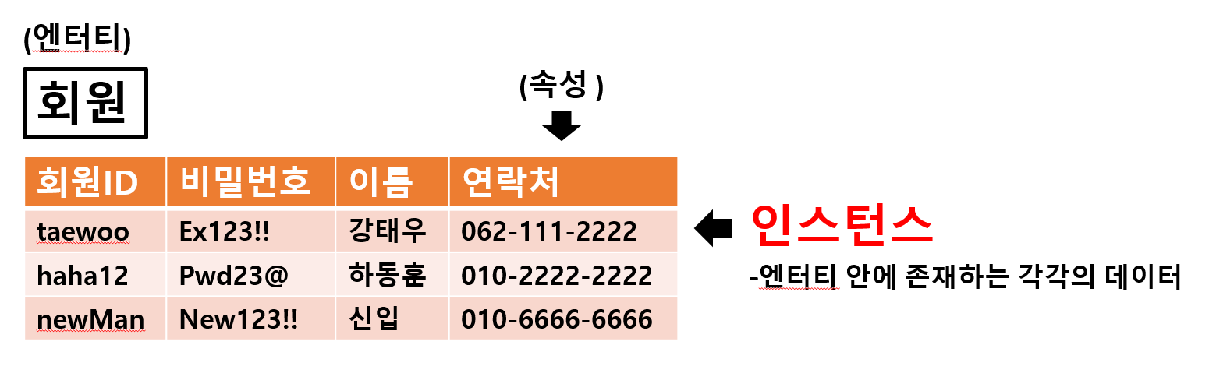
테이블이란?
엔터티를 모델링함으로써 DB가 이해할 수 있게 만든 결과물로
데이터를 저장하는 저장소 기능을 가집니다.
[ 개념적 데이터 모델링 ]
[ 논리적 데이터 모델링 ]

Slide 8
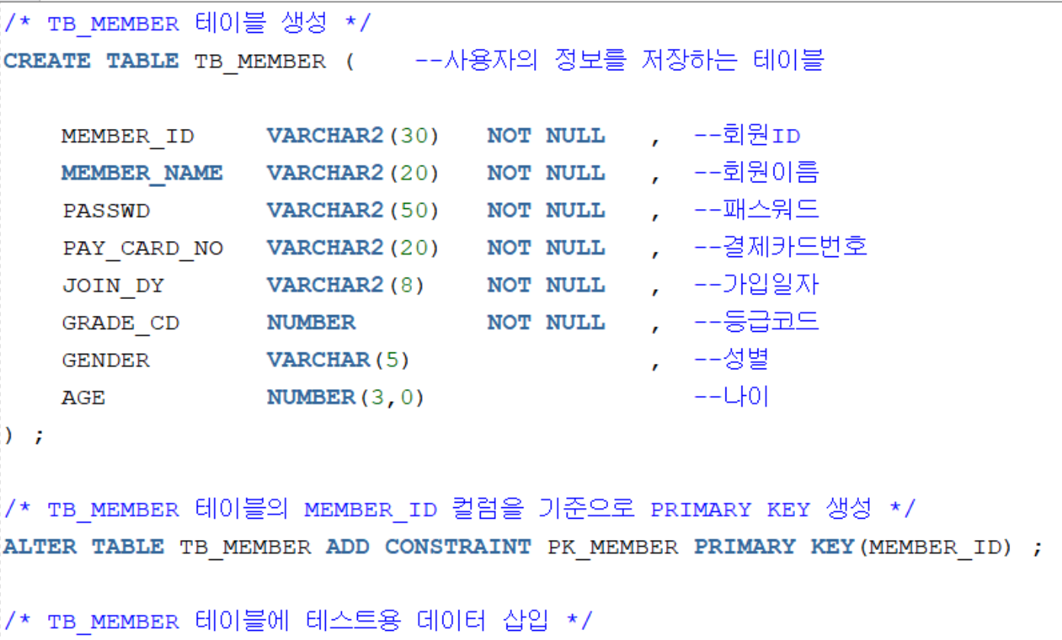
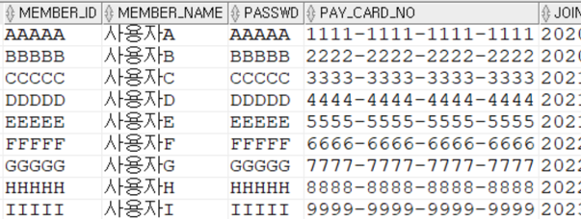
테이블이란?
엔터티를 물리적 모델링한 결과로 데이터를 저장하는 저장소 기능을 가집니다.
테이블 : TB_MEMBER
[물리적 데이터 모델링 ]
엔터티: 회원 에서 테이블: TB_MEMBER 로 진화!

Slide 9
SQL 의미와 종류
테이블은 2차원의 행, 열 형태를 유지합니다
TB_MEMBER 테이블은 9개의 행( 튜플 ) 과 9개의 열( 컬럼 ) 으로 구성되어 있습니다.

Slide 10
따라 작성해봅시다.
TB_MEMBER 테이블에서
MEMBER_ID가 ‘BBBBB’인 회원의 결제카드번호와 가입일자를 알려줘!
SELECT PAY_CARD_NO , JOIN_DY
FROM TB_MEMBER
WHERE MEMBER_ID = ‘BBBBB’

Slide 12
2. SQL 실행 순서
SQL 문법의 실행 순서는 매우 중요합니다!
나는 먹는다 밥을 (X)
나는 밥을 먹는다 (O)
I a Man am Iron. (X)
I am a Iron Man. (O)
SQL 문법에도 순서가 있는 법!

Slide 13
2. SQL 실행 순서
SQL 문법 실행 순서
5
SELECT 출력하고 싶은 컬럼만 작성하기
1
FROM 데이터를 가져올 테이블 입력
차근차근 알아봅시다!
2
WHERE 원하는 튜플만 가져오도록 필터링
3
GROUP BY 특정 컬럼을 기준으로 그룹화
4
HAVING 그룹화 상태의 데이터를 필터링
6
ORDER BY 특정 컬럼으로 정렬하기

Slide 14
따라 작성해봅시다.
2. SQL 실행 순서
3
SELECT MEMBER_ID , MEMBER_NAME , GRADE_CD
FROM TB_MEMBER
WHERE GRADE_CD = 2 ;
1
2
< 실행 순서 >
TB_MEMBER 테이블에서(FROM) 데이터를 가져오겠습니다.
TB_MEMBER 테이블에서 GRADE_CD (등급코드) 가 2 인 튜플만 가져오겠습니다.
출력되는 튜플에 대해 MEMBER_ID , MEMBER_NAME , GRADE_CD 컬럼만 가져오겠습니다.

Slide 15
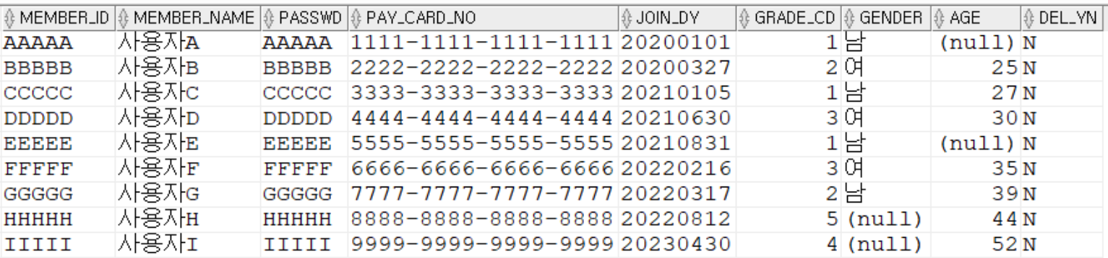
2. SQL 실행 순서
3
SELECT MEMBER_ID , MEMBER_NAME , GRADE_CD
FROM TB_MEMBER
WHERE GRADE_CD = 2 ;
< 실행 순서 >
TB_MEMBER 테이블에서(FROM) 데이터를 가져오겠습니다.
1
2
TB_MEMBER

Slide 16
2. SQL 실행 순서
3
SELECT MEMBER_ID , MEMBER_NAME , GRADE_CD
FROM TB_MEMBER
WHERE GRADE_CD = 2 ;
< 실행 순서 >
2. TB_MEMBER 테이블에서
GRADE_CD (등급코드) 가 2 인 대상만 가져오겠습니다.
1
2
TB_MEMBER

Slide 17
2. SQL 실행 순서
3
SELECT MEMBER_ID , MEMBER_NAME , GRADE_CD
FROM TB_MEMBER
WHERE GRADE_CD = 2 ;
< 실행 순서 >
2. TB_MEMBER 테이블에서
GRADE_CD (등급코드) 가 2 인 대상만 가져오겠습니다.
1
2
TB_MEMBER

Slide 18
2. SQL 실행 순서
3
SELECT MEMBER_ID , MEMBER_NAME , GRADE_CD
FROM TB_MEMBER
WHERE GRADE_CD = 2 ;
< 실행 순서 >
3. 출력되는 튜플에 대해
MEMBER_ID , MEMBER_NAME , GRADE_CD 컬럼만
가져오겠습니다.
1
2
TB_MEMBER

Slide 19
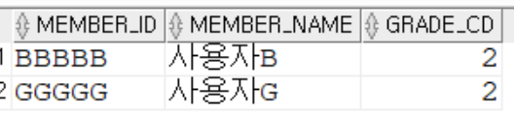
2. SQL 실행 순서
3
SELECT MEMBER_ID , MEMBER_NAME , GRADE_CD
FROM TB_MEMBER
WHERE GRADE_CD = 2 ;
< 실행 순서 >
3. 출력되는 튜플에 대해
MEMBER_ID , MEMBER_NAME , GRADE_CD 컬럼만
가져오겠습니다.
1
2
TB_MEMBER

Slide 20
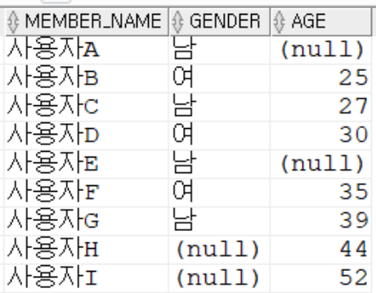
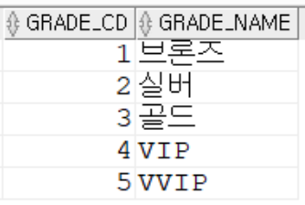
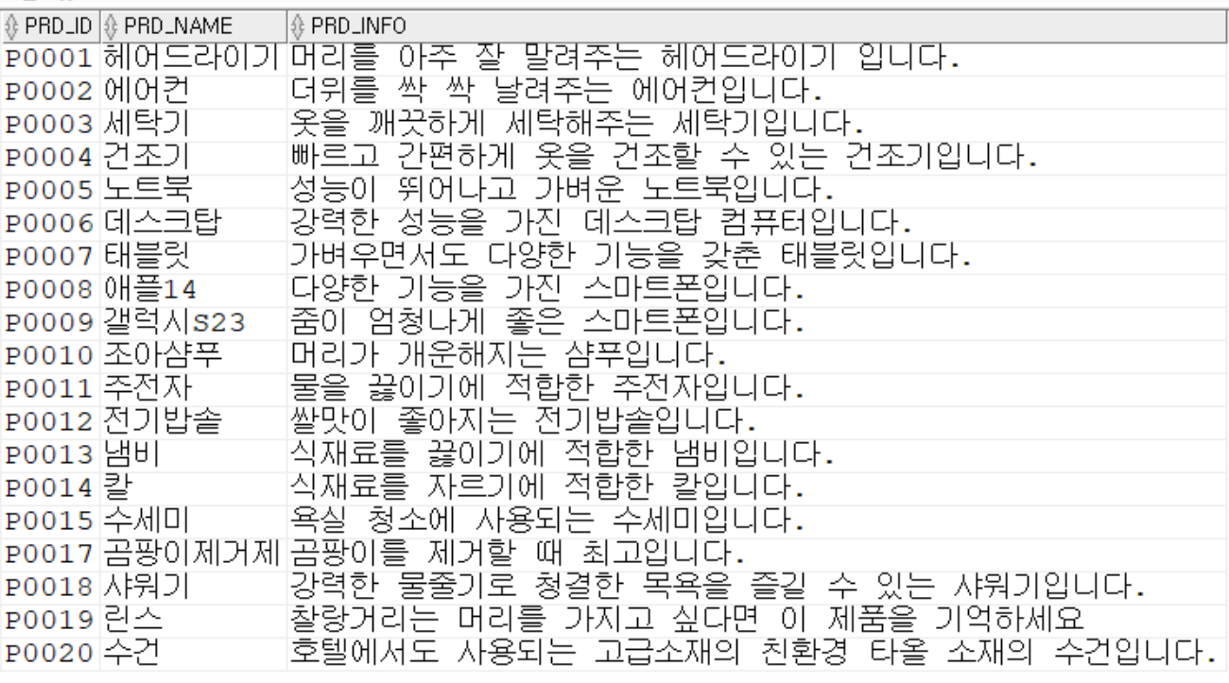
2. SQL 실행 순서
실습해봅시다.
TB_MEMBER (회원) 테이블에서 MEMBER_NAME (회원이름) , GENDER (성별) , AGE (나이) 정보를 출력해주세요.
TB_GRADE (등급) 테이블에서 GRADE_CD (등급코드) , GRADE_NAME (등급이름) 정보를 출력해주세요.
TB_PRD (상품) 테이블에서 PRD_ID (상품ID) , PRD_NAME (상품이름) , PRD_INFO (상품정보) 정보를 출력해주세요.
1)
2)
3)

Slide 21
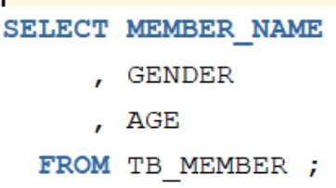
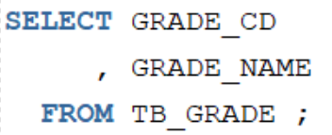
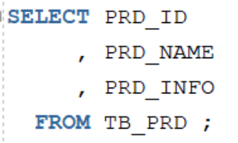
2. SQL 실행 순서
실습 답
TB_MEMBER (회원) 테이블에서 MEMBER_NAME (회원이름) , GENDER (성별) , AGE (나이) 정보를 출력해주세요.
TB_GRADE (등급) 테이블에서 GRADE_CD (등급코드) , GRADE_NAME (등급이름) 정보를 출력해주세요.
TB_PRD (상품) 테이블에서 PRD_ID (상품ID) , PRD_NAME (상품이름) , PRD_INFO (상품정보) 정보를 출력해주세요.
1)
2)
3)

Slide 23
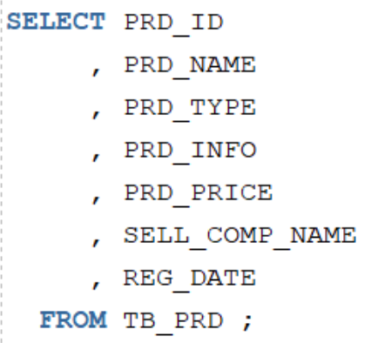
3. * 과 DISTINCT , AS
SELECT * FROM TB_PRD ;
TB_PRD (상품) 테이블의 모든 컬럼 정보를 출력합니다.
( 아래처럼 모든 컬럼을 직접 입력해도 결과는 같아요 )
*(애스터리스크) 는 SELECT 뒤에 사용되며
테이블 내의 모든 컬럼 정보를 출력합니다.

Slide 24
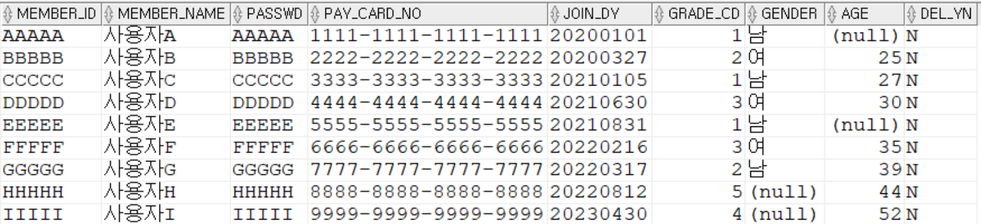
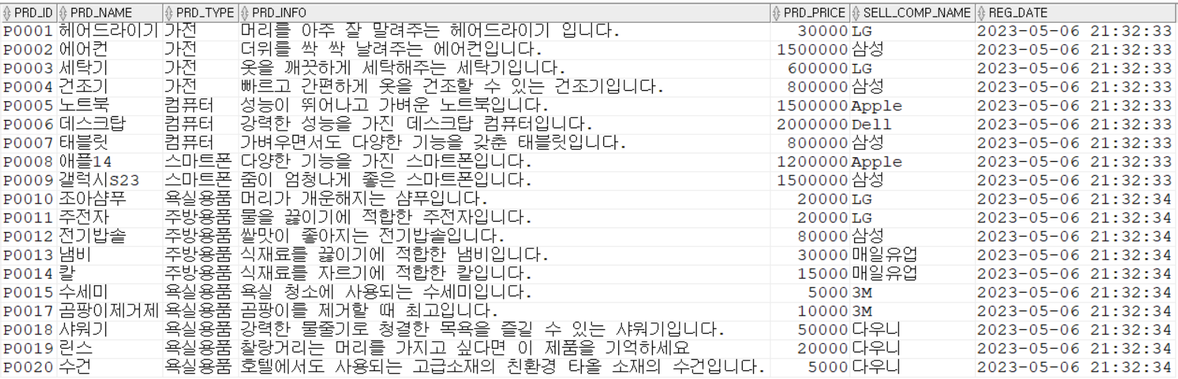
3. * 과 DISTINCT , AS
실습해봅시다.
1. TB_MEMBER (회원) 테이블의 모든 컬럼 정보를 출력해주세요.
2. TB_PRD (상품) 테이블의 모든 컬럼 정보를 출력해주세요.
1)
2)

Slide 25
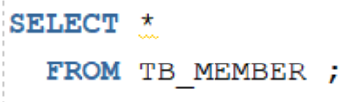
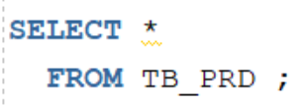
3. * 과 DISTINCT , AS
답)
1. TB_MEMBER (회원) 테이블의 모든 컬럼 정보를 출력해주세요.
2. TB_PRD (상품) 테이블의 모든 컬럼 정보를 출력해주세요.
1)
2)

Slide 26
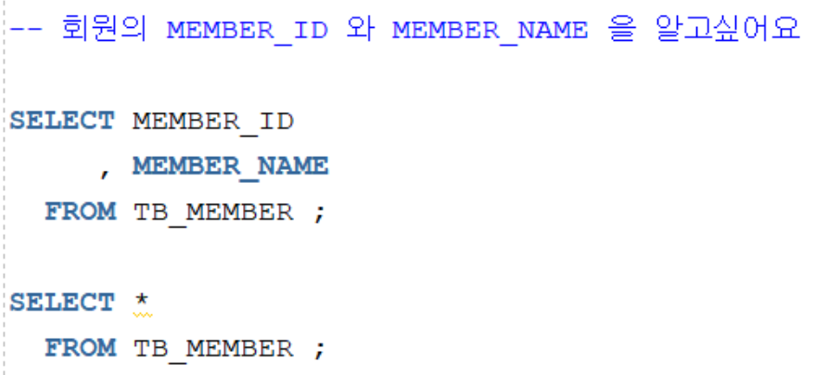
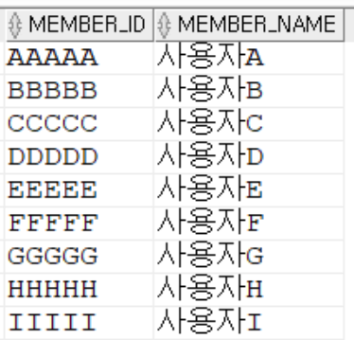
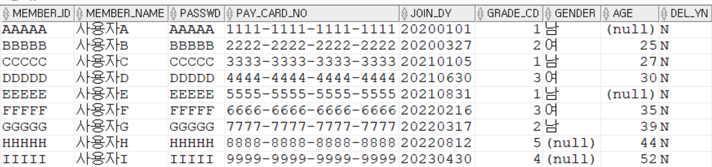
3. * 과 DISTINCT , AS
이유1 ) 성능이 감소합니다
이유2 ) 어떤 컬럼 정보를 이용하는지 눈으로 확인이 어렵습니다
실무 TIP !
* 은 잘 사용하지 않습니다.

Slide 27
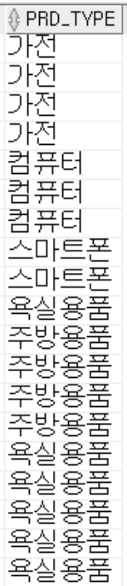
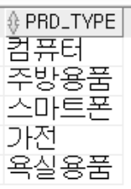
3. * 과 DISTINCT , AS
SELECT DISTINCT PRD_TYPE FROM TB_PRD ;
TB_PRD (상품) 테이블의 PRD_TYPE (상품타입) 값을 중복없이 출력합니다.
DISTINCT는 SELECT 뒤, 컬럼 앞에 사용되며 해당 컬럼 정보에 대해 중복을 제거합니다.

Slide 28
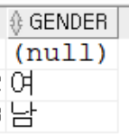
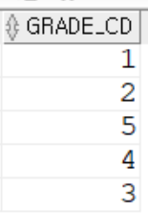
실습해봅시다
1. TB_MEMBER 테이블에서 GENDER (성별) 컬럼만 중복 없이 출력해주세요.
2. TB_MEMBER 테이블에서 GRADE_CD (등급코드) 컬럼만 중복 없이 출력해주세요.
* 출력되는 순서는 상관없습니다.
1)
2)

Slide 29
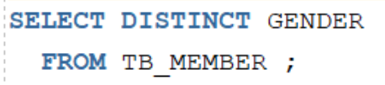
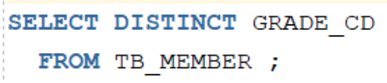
답)
1. TB_MEMBER 테이블에서 GENDER (성별) 컬럼만 중복 없이 출력해주세요.
2. TB_MEMBER 테이블에서 GRADE_CD (등급코드) 컬럼만 중복 없이 출력해주세요.
* 출력되는 순서는 상관없습니다.
1)
2)

Slide 30
3. * 과 DISTINCT , AS
AS 는 SELECT 부분에서 출력하려는 컬럼에 대해 새로운 별명(ALIAS)를 부여할 수 있습니다.
(약간 힙합의 A.K.A)
AS 사용시 주의사항
띄어쓰기 불가
영문자로 시작해야함
예약어 불가
특수문자는 $ , _ , # 만 가능
*자바의 명명규칙과 거의 동일합니다.
SELECT MEMBER_ID AS M_ID
, MEMBER_NAME AS M_NAME
, PAY_CARD_NO AS P_CARD
FROM TB_MEMBER ;

Slide 32
4. NULL 이란?
SELECT *
FROM TB_MEMBER
WHERE MEMBER_ID = ‘HHHHH’;
MEMBER_ID 가 ‘HHHHH’ 인 회원의 MEMBER_NAME(회원이름) 은 사용자H 입니다.
결제할 수 있는 카드번호인 PAY_CARD_NO 의 값은 8888-8888-8888-8888 입니다.
이 사용자의 GENDER (성별) 은 아직 정해지지 않았습니다.

Slide 33

NULL이 필요한 이유
4. NULL 이란?
(1) 아직 어떤 값이 들어오지 않았음을 표현할 수 있다.
새로운 회원가입 요청이 들어왔습니다.
MEMBER_ID : JJJJJ
MEMBER_NAME : 새로운자
PASSWD : JJJJJ
PAY_CARD_NO : AAAA-AAAA-AAAA-AAAA
JOIN_DY : 20230519
GRADE_CD : 1
AGE : 30
DEL_YN : N
JJJJJ | 새로운자 | JJJJJ | AAAA-AAAA-AAAA-AAAA | 20230519 | 1 |  | 30 | N
GENDER(성별) 정보가 없는데
이거 입력해도 되는거에요?

Slide 34
NULL이 필요한 이유
4. NULL 이란?
INSERT INTO TB_MEMBER (
MEMBER_ID
, MEMBER_NAME
, PASSWD
, PAY_CARD_NO
, JOIN_DY
, GRADE_CD
, AGE
, DEL_YN
) VALUES (
'JJJJJ'
, '새로운자'
, 'JJJJJ'
, 'AAAA-AAAA-AAAA-AAAA'
, '20230519'
, 1
, 30
, 'N'
) ;
(1) 아직 어떤 값이 들어오지 않았음을 표현할 수 있다.
새로운 회원가입 요청이 들어왔습니다.
MEMBER_ID : JJJJJ
MEMBER_NAME : 새로운자
PASSWD : JJJJJ
PAY_CARD_NO : AAAA-AAAA-AAAA-AAAA
JOIN_DY : 20230519
GRADE_CD : 1
AGE : 30
DEL_YN : N
복사해서 실행해봅시다!

Slide 35
NULL이 필요한 이유
4. NULL 이란?
(2) 테이블의 특성상 행 X 열 형태를 유지를 해야합니다.
새로운 회원가입 요청이 들어왔습니다.
MEMBER_ID : JJJJJ
MEMBER_NAME : 새로운자
PASSWD : JJJJJ
PAY_CARD_NO : AAAA-AAAA-AAAA-AAAA
JOIN_DY : 20230519
GRADE_CD : 1
AGE : 30
DEL_YN : N
JJJJJ | 새로운자 | JJJJJ | AAAA-AAAA-AAAA-AAAA | 20230519 | 1 |  | 30 | N
저거 하나 때문에 데이터를 안 넣을 수도 없고..!
Null 값을 넣어서 행x열 형태를 유지하자!

Slide 37

5. 자료형과 리터럴
아래에 3개의 바구니가 있습니다.
각각의 통에는 조류 , 포유류 , 양서류 만 들어갈 수 있습니다.
조류
포유류
양서류

Slide 38
5. 자료형과 리터럴
아래에 3개의 바구니가 있습니다.
각각의 통에는 숫자형 , 문자형 , 날짜형만 들어갈 수 있습니다.
숫자형
문자형
날짜형
1
‘A’
2023/01/12
1.42
‘3살’
‘안녕하세요’
5000
‘강태우’
2023-01-12 14:12:12

Slide 39
5. 자료형과 리터럴
이 때 입력되는 값들을 데이터이자 리터럴이라고 부르며
값들을 보관하는 바구니는 특정한 자료형을 가지게 됩니다.
숫자형
문자형
날짜형
1
‘A’
2023/01/12
1.42
‘안녕하세요’
5000
‘강태우’
2023-01-12 14:12:12
‘3살’

Slide 40
5. 자료형과 리터럴
이 때 입력되는 값들을 데이터이자 리터럴이라고 부르며
값들을 보관하는 바구니는 특정한 자료형을 가지게 됩니다.
자료형 ->
숫자형
자료형 ->
문자형
자료형 ->
날짜형
1
‘A’
2023/01/12
1.42
‘안녕하세요’
5000
‘강태우’
2023-01-12 14:12:12
‘3살’
숫자형 리터럴
문자형 리터럴
날짜형 리터럴

Slide 41
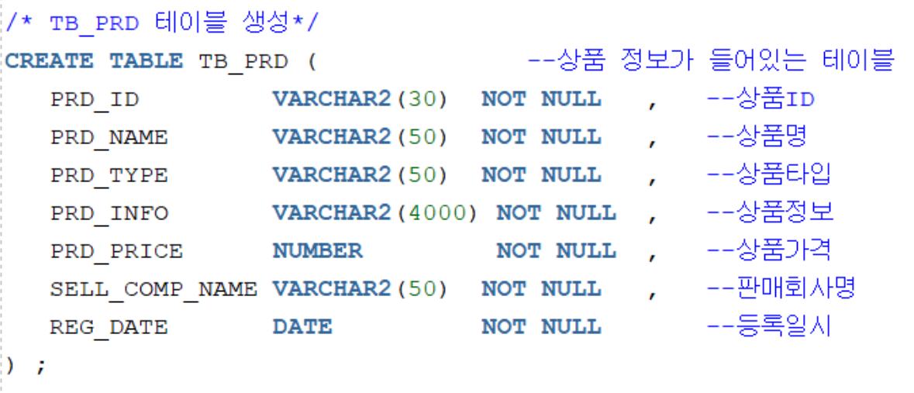
5. 자료형과 리터럴
테이블을 만들 때 각 속성(컬럼) 에 대해 특정 자료형을 부여합니다.
이렇게 하면 일관성 있게 값을 입력할 수 있습니다. (DDL에서 추가로 배울 예정)
문자형
숫자형
날짜형

Slide 42
실습해봅시다.
자료형과 리터럴 테스트를 위해 테이블을 만들어보겠습니다.
아래 쿼리(SQL)을 복사해주세요.
CREATE TABLE 자료형테스트 ( --자료형테스트 라는 이름의 테이블을 만듭니다.
문자컬럼 VARCHAR2(10) , --문자컬럼 이라는 컬럼에 문자형 자료형(VARCHAR2)부여
숫자컬럼 NUMBER , --숫자컬럼 이라는 컬럼에 숫자형 자료형(NUMBER) 부여
날짜컬럼 DATE ) ; --날짜컬럼 이라는 컬럼에 날짜형 자료형(DATE) 부여

Slide 43
실습해봅시다. (아래 데이터를 복사)
INSERT INTO 자료형테스트 ( 문자컬럼 , 숫자컬럼 , 날짜컬럼 ) VALUES ( 'A' , 1 , SYSDATE ); --될까요?
INSERT INTO 자료형테스트 ( 문자컬럼 , 숫자컬럼 , 날짜컬럼 ) VALUES ( 'A' , '3살' , SYSDATE ); --될까요?
INSERT INTO 자료형테스트 ( 문자컬럼 , 숫자컬럼 , 날짜컬럼 ) VALUES ( 'A' , 3 , 1 ); --될까요?
INSERT INTO 자료형테스트 ( 문자컬럼 , 숫자컬럼 , 날짜컬럼 ) VALUES ( 'BB' , '3' , SYSDATE ); --될까요?

Slide 45
SELECT
-연산&함수-
SELECT에 리터럴 사용하기
SELECT 에서 사칙연산하기
SELECT 에서 연결연산하기
내장형함수 & 형변환함수 사용하기
NULL 함수 사용하기
강사 강태우

Slide 46
1. SELECT에 리터럴 사용하기
SELECT PRD_ID
, PRD_NAME
, PRD_PRICE
, 10
FROM TB_PRD;
TB_PRD 테이블에 있는 컬럼이 아니라
숫자형 리터럴(10) 을 SELECT 에 입력하면
어떻게 될까요?

Slide 47
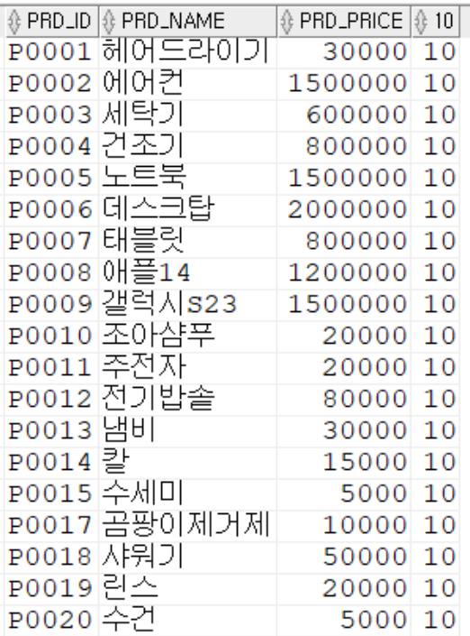
1. SELECT에 리터럴 사용하기
SELECT PRD_ID
, PRD_NAME
, PRD_PRICE
, 10
FROM TB_PRD;
정답 :
TB_PRD 테이블에서 출력될 튜플 수 만큼
똑같은 값이 반복 출력됩니다.
왜냐면 행X열 형태를 맞춰야 해서욤

Slide 48
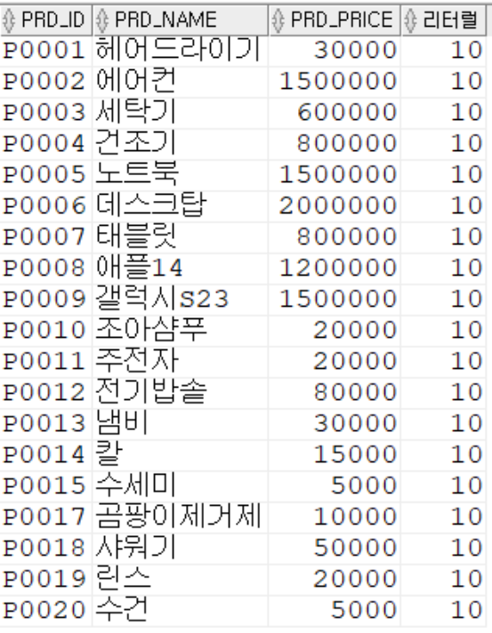
1. SELECT에 리터럴 사용하기
SELECT PRD_ID
, PRD_NAME
, PRD_PRICE
, 10 AS 리터럴
FROM TB_PRD;
또한 리터럴에도
AS(별칭)를 부여 가능합니다.

Slide 49
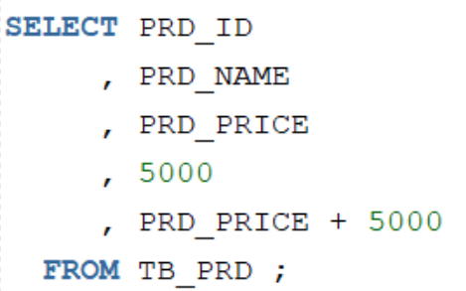
2. SELECT 에서 사칙연산하기
이번에는 SELECT 에서 사칙연산을 해보겠습니다.
PRD_PRICE (상품가격) 이라는 컬럼에 5000 을
더해보면(+) 어떻게 될까요?

Slide 50
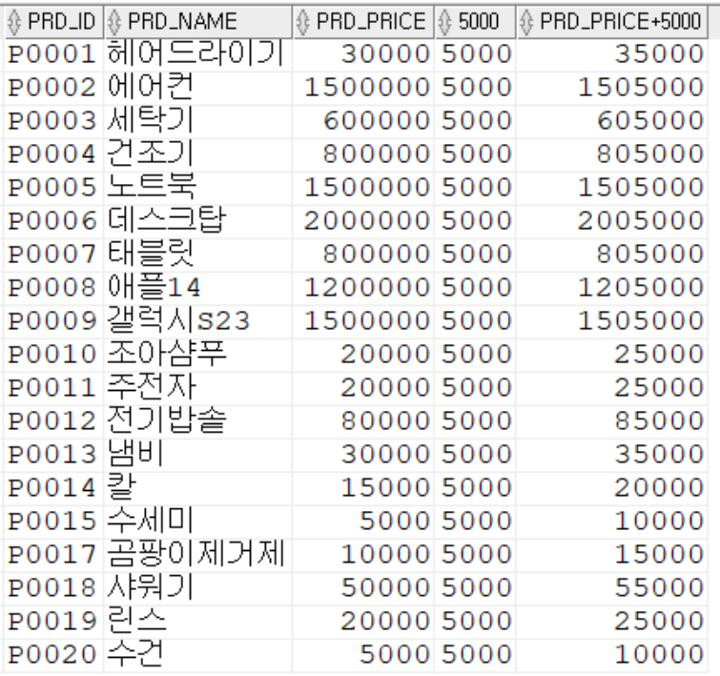
2. SELECT 에서 사칙연산하기
각각의 튜플에 있는 PRD_PRICE 컬럼에
5000이 더해진 결과물이
새롭게 출력이 되었습니다.

Slide 51
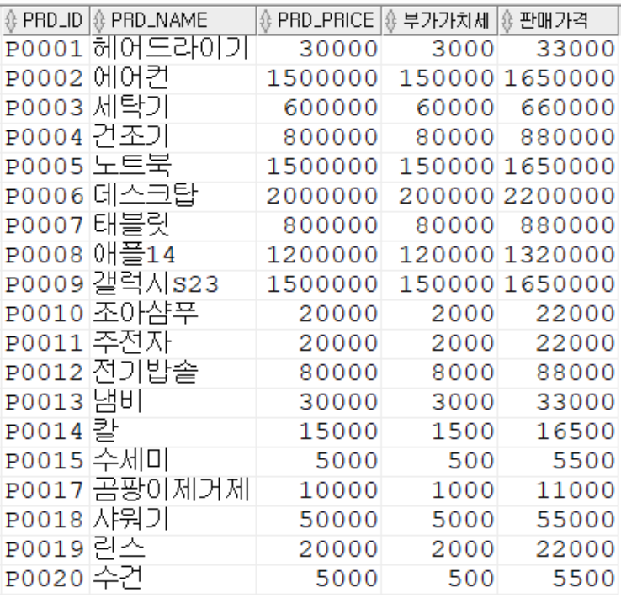
2. SELECT 에서 사칙연산하기
문제 )
상품 가격의 VAT (10%) 를 적용한 가격을 출력해야 합니다.
기존 상품 가격의 10% 의 값을 표현해 부가가치세 라는 명칭을 AS 로 부여하고 ,
기존 상품 가격 + ( 기존 상품 가격의 10% ) 의 값을 이용해서 판매가격
이라는 이름으로 부여하세요.
(오른쪽 테이블처럼 결과가 나와야 합니다)

Slide 52
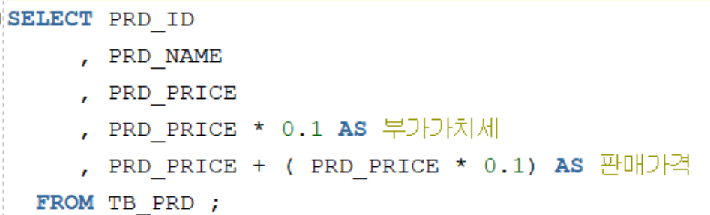
2. SELECT 에서 사칙연산하기
문제 )
상품 가격의 VAT (10%) 를 적용한 가격을 출력해야 합니다.
기존 상품 가격의 10% 의 값을 표현해 부가가치세 라는 명칭을 AS 로 부여하고 ,
기존 상품 가격 + ( 기존 상품 가격의 10% ) 의 값을 이용해서 판매가격
이라는 이름으로 부여하세요.
(오른쪽 테이블처럼 결과가 나와야 합니다)
정답

Slide 53
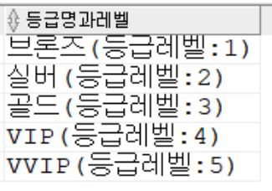
3. SELECT 에서 연결(||)연산하기
연결 연산(||) 을 이용하면
각 튜플을 기준으로
컬럼과 리터럴을 조합해 연결할 수 있습니다.

Slide 54
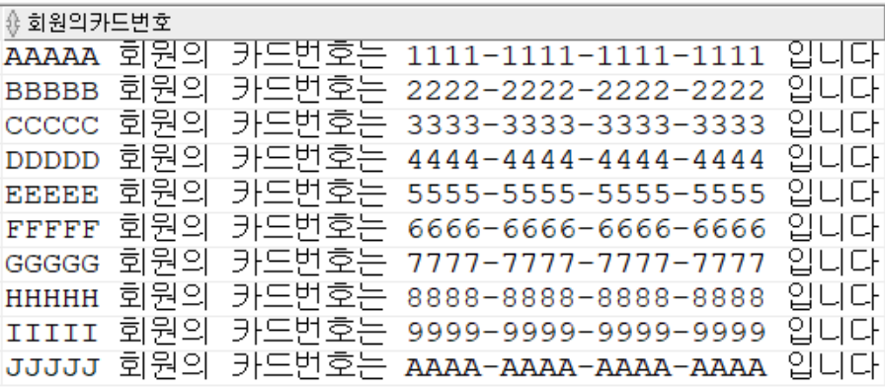
3. SELECT 에서 연결(||)연산하기
문제 )
아래 결과와 같이 데이터를 출력해보세요. (연결 연산 활용)
힌트 : TB_MEMBER 테이블의 MEMBER_ID 와 PAY_CARD_NO 컬럼 활용

Slide 55
3. SELECT 에서 연결(||)연산하기
답 )

Slide 57
4. 내장형함수 & 형변환함수 사용하기
함수에 대해 알아봅시다.
함수는 입력 값을 넣어 특정한 기능을 통해 결과 값을 출력해줍니다.
3
두 개의 값을
더하는 기능
(계산기의 + )
13
10
계산기의 더하기기능은 두 개의 숫자를 입력받아 더한 결과를 출력합니다.

Slide 58
4. 내장형함수 & 형변환함수 사용하기
함수에 대해 알아봅시다.
함수는 입력 값을 넣어 특정한 기능을 통해 결과 값을 출력해줍니다.
대문자를 소문자로
바꿔주는 기능
AAAAA
aaaaa
대문자를 소문자로 바꿔주는 기능은 대문자를 입력받아 소문자를 출력합니다.

Slide 59
4. 내장형함수 & 형변환함수 사용하기
함수의 특징
블랙 박스가 어떻게(how) 만들어져 있는지는 알 필요 없습니다.
입력 개수와 출력 개수는 함수를 만든 사람의 마음입니다.
원하는 함수를 사용하고 싶다면 입력 개수 , 출력 개수 , 기능(what) 만 알면 됩니다
대문자를 소문자로
바꿔주는 기능
AAAAA
aaaaa

Slide 60
4. 내장형함수 & 형변환함수 사용하기
내장형(built-in)함수란 미리 만들어 놓은 함수입니다.
(우리는 사용만 하면 됩니다. ㄱ꿀)
문자형 함수 : LOWER , SUBSTR , TRIM , REPLACE
전부 외울 필요 없습니다.
필요할 때마다 인터넷에
구글링 해보세요
ex ) 오라클 내장형 함수
숫자형 함수 : MOD , ROUND
날짜형 함수 : SYSDATE

Slide 61
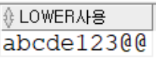
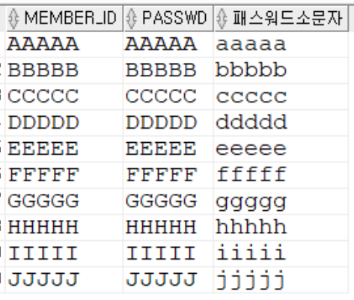
4. 내장형함수 & 형변환함수 사용하기
문자형 함수 : LOWER , SUBSTR , TRIM , REPLACE
입력 값 : 문자형 리터럴 1개 혹은 문자형 컬럼
출력 값 : 문자형 리터럴 1개
기능 : 입력받은 문자열에서 대문자를 소문자로 바꿔준다
SELECT LOWER('ABCDE123@@') AS LOWER사용
FROM DUAL ; --dual은 테스트 할 때 쓰는 테이블
SELECT MEMBER_ID , PASSWD , LOWER(PASSWD) AS 패스워드소문자
FROM TB_MEMBER ;

Slide 62
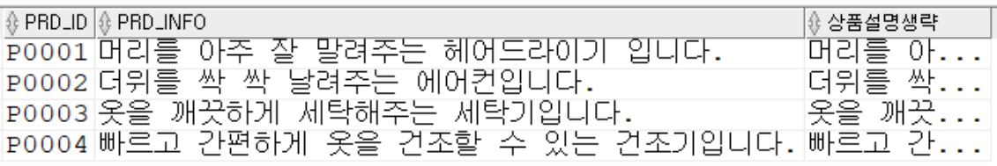
4. 내장형함수 & 형변환함수 사용하기
문자형 함수 : LOWER , SUBSTR , TRIM , REPLACE
입력 값 : 문자형 리터럴 1개 , 시작위치 , 길이
출력 값 : 문자형 리터럴 1개
기능 : 입력받은 문자형 리터럴에서 시작위치에서 길이만큼 잘라낸다
SELECT PRD_ID
, PRD_INFO
, SUBSTR(PRD_INFO , 1 , 5) || '...' AS 상품설명생략
FROM TB_PRD
WHERE PRD_TYPE = '가전';
Notes:
추가문제 : 직원들의 이름을 출력하고 , 성을 제외한 이름만 나오도록 이름을 두번째 자리에서부터 두 개의 값만 출력되도록 해주세요.

Slide 63
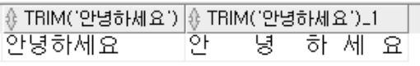
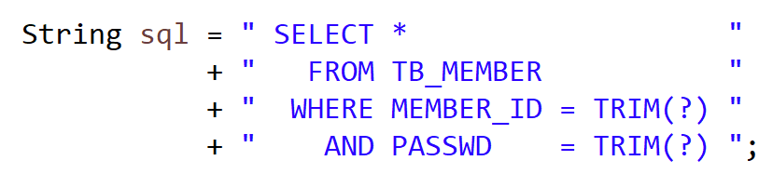
4. 내장형함수 & 형변환함수 사용하기
문자형 함수 : LOWER , SUBSTR , TRIM , REPLACE
입력 값 : 문자형 리터럴 1개 (기본적으로 쓰는 방식 기준),
출력 값 : 문자형 리터럴 1개
기능 : 입력받은 문자형 리터럴의 양 끝의 공백을 제거한다. (단, 문자 중간의 공백은 제거 X)
SELECT TRIM(' 안녕하세요 ') , TRIM( '안 녕 하 세 요 ')
FROM DUAL ;

Slide 64
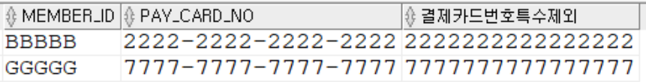
4. 내장형함수 & 형변환함수 사용하기
문자형 함수 : LOWER , SUBSTR , TRIM , REPLACE
입력 값 : 문자형 리터럴 1개 , 바뀔값, 바꿀값
출력 값 : 문자형 리터럴 1개
기능 : 입력받은 문자형 리터럴 안에있는 바뀔값을 바꿀값으로 변경하여 출력한다.
SELECT MEMBER_ID
, PAY_CARD_NO
, REPLACE(PAY_CARD_NO , '-' , '') AS 결제카드번호특수제외
FROM TB_MEMBER
WHERE GRADE_CD = 2;

Slide 65
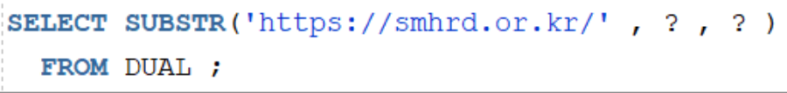
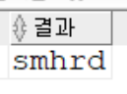
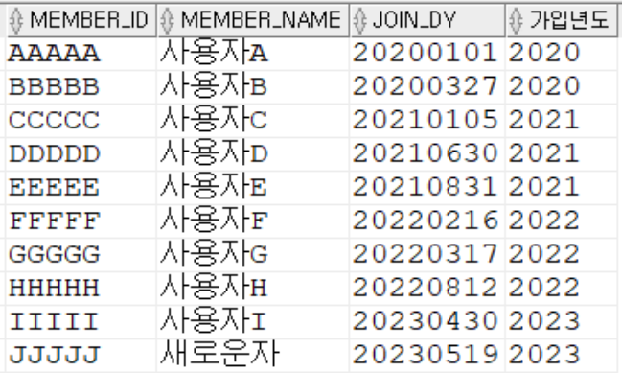
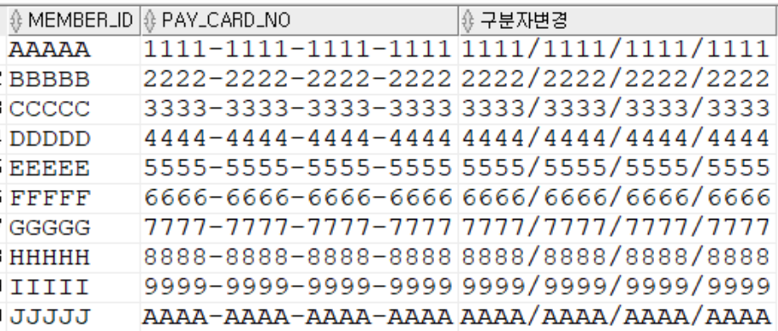
문자형 함수 문제를 풀어봅시다
아래 빈 문항과 ?(물음표)에 알맞은 값을 넣어 smhrd 라는 출력값만 나오도록 해주세요.
TB_MEMBER 테이블을 이용해서 다음과 같이 데이터를 출력해주세요.
이때 JOIN_DY 컬럼을 활용해서 앞자리 4자리 년도만 출력하도록 해주세요.
TB_MEMBER 테이블을 이용해 다음과 같이 데이터를 출력하되,
PAY_CARD_NO 컬럼을 이용해 구분자를 ‘-’ 에서 ‘/’ 로 바꾸어
구분자변경 이라는 명칭으로 출력해주세요.

Slide 66
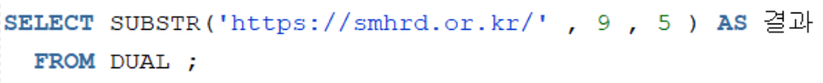
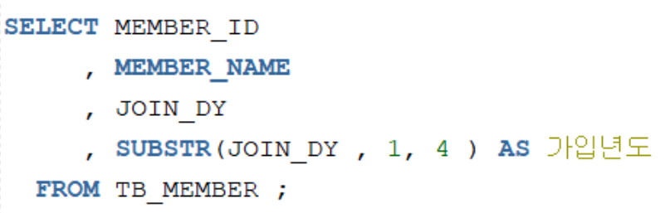
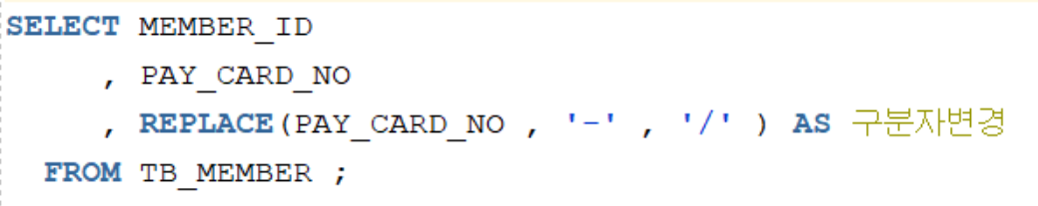
문자형 함수 문제를 풀어봅시다(답)
아래 빈 문항과 ?(물음표)에 알맞은 값을 넣어 smhrd 라는 출력값만 나오도록 해주세요.
TB_MEMBER 테이블을 이용해서 다음과 같이 데이터를 출력해주세요.
이때 JOIN_DY 컬럼을 활용해서 앞자리 4자리 년도만 출력하도록 해주세요.
TB_MEMBER 테이블을 이용해 다음과 같이 데이터를 출력하되,
PAY_CARD_NO 컬럼을 이용해 구분자를 ‘-’ 에서 ‘/’ 로 바꾸어
구분자변경 이라는 명칭으로 출력해주세요.

Slide 67

4. 내장형함수 & 형변환함수 사용하기
숫자형 함수 : MOD , ROUND
입력 값 : 숫자형 리터럴 2개 ( 피제수 , 제수 ) -- 예시 ) 피제수 : 10 , 제수 : 3
출력 값 : 숫자형 리터럴 1개 -- 예시) 10 % 3 = 1
기능 : 피제수를 제수로 나눈 나머지 숫자형 리터럴을 출력한다.
SELECT MOD(100 , 8) AS 나머지값
, MOD(30 ,10) AS 나머지값2
FROM DUAL ;

Slide 68

4. 내장형함수 & 형변환함수 사용하기
숫자형 함수 : MOD , ROUND
입력 값 : 숫자형 리터럴 2개 ( 실수 , 소수점자릿수 )
출력 값 : 숫자형 리터럴 값
기능 : 실수를 소수점 자릿수까지 반올림한 결과를 출력한다.
SELECT ROUND(1.452 , 2) , ROUND(1.452 , 1)
FROM DUAL

Slide 69

4. 내장형함수 & 형변환함수 사용하기
날짜형 함수 : SYSDATE
SYSDATE 는 입력 시 바로 출력이 되며, 현재 시간을 초단위까지 날짜형 리터럴로 출력합니다.
SELECT SYSDATE
FROM DUAL ;

Slide 70
4. 내장형함수 & 형변환함수 사용하기
날짜형 함수 : SYSDATE
실무에서는 현재 시간을 입력하거나, 아래와 같이 날짜를 조작해 사용하기도 합니다.
SELECT SYSDATE + 1 AS 하루더함
, SYSDATE + 1/24 AS 한시간더함
, SYSDATE + 1/24/60 AS 일분더함
, SYSDATE + 1/24/60/60 AS 일초더함
FROM DUAL ;

Slide 72
4. 내장형함수 & 형변환함수 사용하기
형변환함수는 특정 자료형으로 값을 변경합니다.
실무 팁!
날짜형 -> 문자형 변환과
문자형 -> 날짜형 변환은
자주 사용하므로 익숙해지기를
추천합니다.
딱히 사용 X
숫자형
딱히 사용 X
날짜형
TO_NUMBER()
TO_DATE()
TO_CHAR()
TO_CHAR()
문자형

Slide 73
다음을 실행해봅시다.
SELECT TO_NUMBER('1') FROM DUAL ; -- 문자형('1')을 숫자형(1) 로 형변환해 출력
SELECT TO_CHAR(1) FROM DUAL ; --숫자형(1)을 문자형('1') 로 형변환해 출력
SELECT TO_CHAR(SYSDATE , 'YYYY/MM/DD HH24:MI:SS') FROM DUAL ;
SELECT TO_CHAR(SYSDATE , 'YYYYMMDD') FROM DUAL ;
SELECT TO_DATE('20230101' , 'YYYY/MM/DD') FROM DUAL ;
SELECT TO_DATE('20230101141212' , 'YYYY/MM/DD HH24:MI:SS') FROM DUAL;
/*
3번 문제는 날짜형(SYSDATE) 을 문자형으로 변경합니다. (포맷의미는 꼭 외웁시다!)
5번 문제는 문자형('2023010114')을 날짜형 (2023/01/01 14:00:00) 으로 변경합니다.
6번 문제는 문자형('20230101141212')을 날짜형(2023/01/01 14:12:12) 으로 변경합니다.
*/

Slide 74

실습문제
TB_PRD (상품) 테이블에는 해당 상품을 등록한 시점인 REG_DATE (등록일시) 컬럼이
존재합니다. 아래와 같이 데이터를 출력해주세요. (TO_CHAR 활용)
* REG_DATE 컬럼은 날짜형이며 , 출력된 등록년월일 컬럼은 문자형임

Slide 75

실습문제 답
TB_PRD (상품) 테이블에는 해당 상품을 등록한 시점인 REG_DATE (등록일시) 컬럼이
존재합니다. 아래와 같이 데이터를 출력해주세요. (TO_CHAR 활용)
* REG_DATE 컬럼은 날짜형이며 , 출력된 등록년월일 컬럼은 문자형임

Slide 76
아래 쿼리는 실행이 될까요?
SELECT MEMBER_NAME + 1000 FROM TB_MEMBER;
( MEMBER_NAME은 문자형 컬럼이고 1000은 숫자형 값이라서 서로 데이터의 형이 다른 상황 )

Slide 77
4. 내장형함수 & 형변환함수 사용하기
연산을 하기 전에 먼저 형변환이 발생합니다.
형 변환 우선순위 : 날짜형 > 숫자형 > 문자형
SELECT MEMBER_NAME + 1000 FROM TB_MEMBER;
문자형
숫자형
잉..넵ㅠ
야 네가 변해

Slide 78




4. 내장형함수 & 형변환함수 사용하기
연산을 하기 전에 먼저 형변환이 발생합니다.
형변환 시 자동적으로 형변환 함수를 적용하게 됩니다.
SELECT TO_NUMBER(MEMBER_NAME) + 1000 FROM TB_MEMBER ;
문자형 -> 숫자형 형변환 시도
숫자형
‘사용자A’ 는 숫자로 변환이
불가능 합니다!

Slide 79

4. 내장형함수 & 형변환함수 사용하기
연산을 하기 전에 먼저 형변환이 발생합니다.
형변환 시 자동적으로 형변환 함수를 적용하게 됩니다.
SELECT ‘1’ + 1 FROM DUAL ;
문자형 -> 숫자형 형변환 시도
‘1’ 은 숫자로 변환 가능합니다!

Slide 81

문제를 풀어봅시다
2023년이 되었는데 TB_MEMBER 테이블의 AGE 정보가 수정되지 않았습니다.
현재 AGE에서 +1 을 하여 아래와 같이 정보를 출력해주세요.

Slide 82

답 )
2023년이 되었는데 TB_MEMBER 테이블의 AGE 정보가 수정되지 않았습니다.
현재 AGE에서 +1 을 하여 아래와 같이 정보를 출력해주세요.

Slide 83
5. NULL 함수 사용하기
NULL은 산술,비교 연산이 불가능합니다.
NULL 인 데이터에 1을 더했더니 NULL이 나왔습니다.
(NULL은 정해지지 않은 값 , 숫자 0과는 완전 다름!)

Slide 84
5. NULL 함수 사용하기
NULL함수란 NULL값을 대체할 수 있는 함수입니다.
NVL( data1 , data2 )
실무 팁!
NULL 함수 중
NVL 와 DECODE 는
정말 자주 사용됩니다.
NVL2( data1 , data2 , data3)
DECODE( data1 , data2 , data3 , data4 )
COALESCE ( data1 , data2 , data3 , …. , dataN )

Slide 85


5. NULL 함수 사용하기
NVL( data1 , data2 )
data1에 NULL 값이 들어오면 data2를 출력하고 NULL이 아니면 data1을 출력합니다.

Slide 86


5. NULL 함수 사용하기
DECODE( data1 , data2 , data3 , data4 … )
data1 과 data2 가 동일하면 data3을 출력하고 , 그렇지 않으면 data4를 출력합니다.

Slide 87


5. NULL 함수 사용하기
DECODE( data1 , data2 , data3 , data4 … )
data1 과 data2 가 동일하면 data3을 출력하고 , 그렇지 않으면 data4를 출력합니다.

Slide 88


문제를 풀어봅시다
TB_MEMBER 테이블에서 정보를 출력하되 AGE가 정해지지 않은 대상은 일단 20 으로 출력되도록 해주세요. (NVL 활용)
TB_MEMBER 테이블에서 GENDER 의 값이 ‘남’ 이면 ‘MAN‘ 를 출력, ‘여’ 이면 ‘WOMAN’ ,
둘 다 아니면 ‘ELSE’ 를 출력해주세요. (DECODE 활용)

Slide 89


답)
TB_MEMBER 테이블에서 정보를 출력하되 AGE가 정해지지 않은 대상은 일단 20 으로 출력되도록 해주세요. (NVL 활용)
TB_MEMBER 테이블에서 GENDER 의 값이 ‘남’ 이면 ‘MAN‘ 를 출력, ‘여’ 이면 ‘WOMAN’ ,
둘 다 아니면 ‘ELSE’ 를 출력해주세요. (DECODE 활용)

Slide 90
SELECT END

